Slide 1

Eru fasteignagjöld dulin skattheimta?
Ásdís Kristjánsdóttir bæjarstjóri Kópavogs

Slide 2








Fjölbreytt starfsemi Kópavogsbæjar
Útgjöld á íbúa (þús. kr.)
Kópavogsbær í tölum
Skólamál
22 leikskólar
10 grunnskólar
Velferðarmál
Íþróttamál
35.000 blóm
Samgöngumál
43
700 fasteignir
Umhverfis- og
skipulagsmál
Menningarmál
2.700 stöðugildi
3 sundlaugar
0
200
400
600

Slide 3




Tveir megin skattstofnar sveitarfélaga
Um tekjustofna sveitarfélaga gilda ákvæði laga nr. 4/1995, tekjustofnalögin.
Samkvæmt þeim eru tveir megin tekjustofnar sveitarfélaga útsvar og fasteignaskattur
Framlög úr Jöfnunarsjóði sveitarfélaga er skilgreind tekjustofn en á móti greiða sveitarfélög til Jöfnunarsjóðs – reyndar mismikið.
Þá innheimta sveitarfélög gjöld fyrir veitta þjónustu skv. gjaldskrá, s.s. leikskólagjöld, holræsagjöld, vatnsgjald.
Útsvar
Fasteignaskattar
Heimild: Samband íslenskra sveitarfélaga

Slide 4


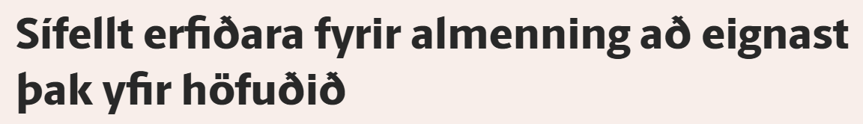
Ríkjandi húsnæðisskortur er helsta áskorun sveitarfélaga

Slide 5
Heimatilbúinn vandi. Vaxtamörkum voru sett 2015
Íbúaþróun á höfuðborgarsvæðinu
- mv forsendur vaxtamarka 2015 og línulegur vöxtur miðað við raunþróun
Árleg fólksfjölgun var áætluð 1,1% árið 2015 en raunin er 1,9% - fólksfjölgun á höfuðborgarsvæðinu sl. 10 ár er rúmlega 20 þúsund umfram spár.
Þegar vaxtamörkin voru sett var ekki gert ráð fyrir öldrun þjóðar, hlutfall barnafjölskyldna hefur farið úr því að vera 39% í 27% frá árinu 2015.
Meðalstærð heimilis hefur minnkað með öldrun þjóðar sem setur enn frekari þrýsting á húsnæðisþörfina.
Viðvarandi húsnæðisskortur blasir við nema byggt verði á stærra svæði, bæði hraðar og hagkvæmara. Það verður ekki gert innan núverandi vaxtamarka.
350.000?
Líklega verða höfuðborgarbúar 280.000 árið 2029 en ekki 2040
Forsendur árið 2015
Forsendur í dag

Slide 6

Vantar 8.500 íbúðir á höfuðborgarsvæðinu
2015
2016
2017
2018
2019
2020
2021
2022
2023
2024
2025
Heimild: HMS

Slide 7
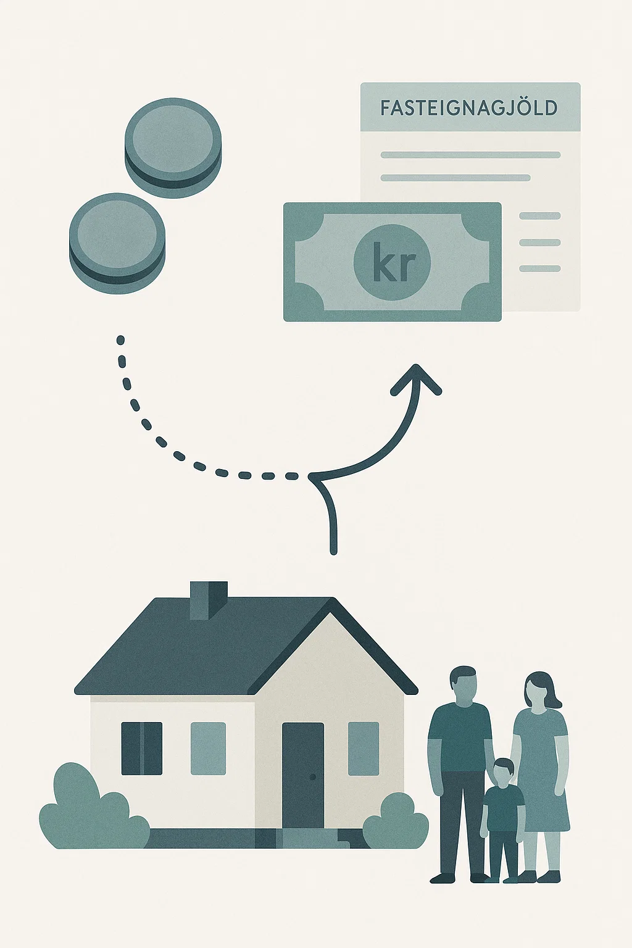
Fasteignamat hefur hækkað á árunum 2021-2025
+62%
Fasteignagjöld hafa hækkað á árunum 2021-2025
+50%

Slide 8
Samspil fasteignamats og fasteignagjalda
Í öllum samanburði er viðmiðunareignin er einbýlishús sem er 161,1 m² byggt á skýrslu Byggðastofnunar

Slide 9
Samspil fasteignamats og fasteignagjalda
Fasteignagjöld (þús.kr)
Kóp. Vesturbær
Kóp. Hvörf, Þing
Kóp. Kórar
0
20
40
60
80
100
120
140
160
180
Fasteignamat (m.kr)
Heimild: Byggðarstofnun

Slide 10
10 stærstu sveitarfélögin:
Fasteignamat hækkað talsvert umfram verðlag síðustu ár
Hækkun á fasteignamati 2021-2025
- meðal 10 stærstu sveitarfélaga í ólíkum hverfum
120%
100%
80%
Hækkun á vísitölu neysluverðs
60%
40%
20%
0%
Kóp. Hvörf, Þing
Kóp. Hjallar, Smárar
Kóp. Vesturbær
Kóp. Kórar
Heimild: Byggðarstofnun

Slide 11
10 stærstu sveitarfélögin:
Einungis Kópavogur lækkað fasteignagjöld að raunvirði
Hækkun á fasteignagjöldum 2021-2025
- meðal 10 stærstu sveitarfélaga í ólíkum hverfum
80%
70%
60%
Hækkun á vísitölu neysluverðs
50%
40%
30%
20%
10%
0%
Kóp. Hvörf, Þing
Kóp. Hjallar, Smárar
Kóp. Vesturbær
Kóp. Kórar
Heimild: Byggðarstofnun

Slide 12
10 stærstu sveitarfélögin:
Fasteignagjöld með þeim lægstu í Kópavogi
Fasteignagjöld á árinu 2025 (þús.kr)
- meðal 10 stærstu sveitarfélaga í ólíkum hverfum
+83%
Ø 501
Kóp. Hjallar, Smárar
Kóp. Hvörf, Þing
Kóp. Kórar
Kóp. Vesturbær
Heimild: Byggðarstofnun

Slide 13

Hlutverk Jöfnunarsjóðs í skattastefnu sveitarfélaga?

Slide 14
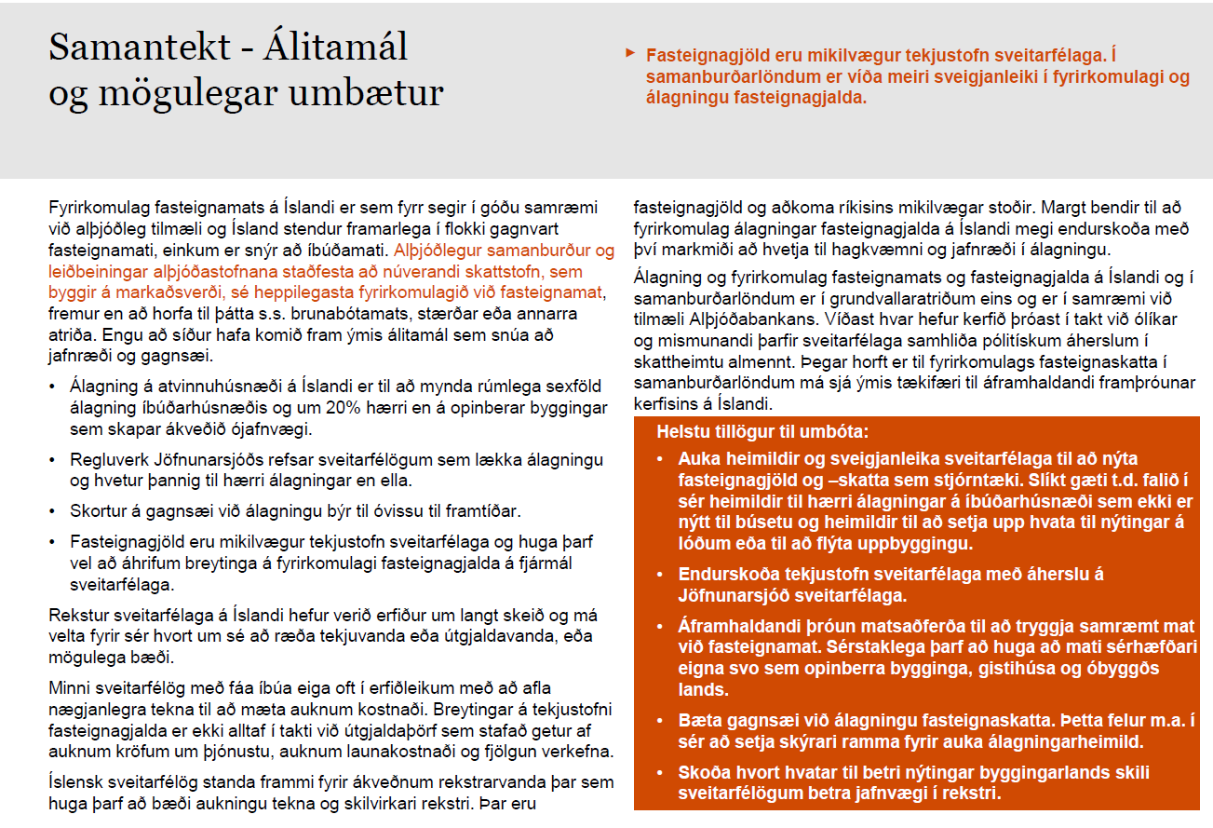
Skakkir hvatar

Slide 15

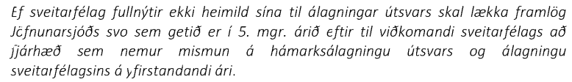
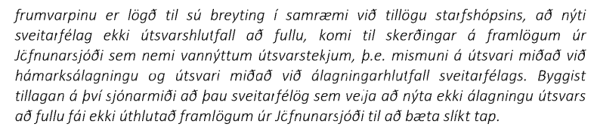
Verður sveitarfélögum einnig refsað fyrir að fullnýta ekki útsvarið?
Klippt úr lagafrumvarpi um Jöfnunarsjóð sveitarfélaga

Slide 16

Úr vasa heimila
Eitt stærsta hags­muna­mál heim­ila er að til sé hús­næði sem mæt­ir þeirra þörfum
Sá fram­boðsskort­ur sem ríkt hef­ur á höfuðborg­ar­svæðinu kem­ur fram í hækk­andi hús­næðis­verði, auk­inni verðbólgu og hærri vöxt­um
– allt á kostnað heim­ilanna
Hækk­andi hús­næðis­verð fel­ur alla jafna einnig í sér hærri fast­eigna­gjöld
Með ein­föld­um hætti má segja að mörg sveit­ar­fé­lög hafi í gegn­um hækk­andi hús­næðis­verð fengið nokkuð frítt spil í skatta­hækk­un­um á liðnum árum
Fast­eigna­gjöld hafa hækkað sam­hliða hækk­andi fast­eigna­verði og fært mörg­um sveit­ar­fé­lög­um um­tals­verðar tekj­ur
Kópavogsbær hefur eitt fárra sveitarfélaga lækka fasteignagjöld að raunvirði á undanförnum árum
Mikilvægt er að regluverk Jöfnunarsjóðs skapi rétta hvata – í stað þess að refsa sveitarfélögum fyrir að fullnýta ekki skattstofna sína

Slide 17
Notes:
---
This slide references information from the following file: https://kopavogure3-my.sharepoint.com/personal/ak893_kopavogur_is/_layouts/15/Doc.aspx?sourcedoc=%7B9950EA29-526D-462B-BB09-E187267B4A81%7D&file=HMS_kynning_export_clean.docx&action=default&mobileredirect=true
Hidden Taxation by Municipalities, Sources of Municipal Revenue

